Slide 1
Práctica 1 Análisis Empírico e Híbrido de Eficiencia de Algoritmos
Germán Castilla López
Jorge Gangoso Klöck
Pedro Morales Leyva
Clara Mª Romero Lara

Slide 2
Índice
1 Introducción
2 Complejidad O(n²)
Burbuja
Inserción
Selección
3 Complejidad O(nlog(n))
Heapsort
Mergesort
Quicksort
4 Floyd
5Hanoi

Slide 3
1 Introducción
El objetivo de esta práctica es analizar eficiencias de los algoritmos de manera empírica e híbrida
Para ello, hemos ejecutado algoritmos con diferentes cantidades de datos y los hemos comparado.
Hemos usado la librería Mtime de Windows destinada a la medición precisa de tiempos.
Se ha automatizado la creación de scripts de GNUplot.

Slide 4
2 Complejidad o(n²)
Estos algoritmos son más simples pero no son muy eficientes.
Vamos a ver los siguientes algoritmos:
Burbuja
Inserción
Selección

Slide 5
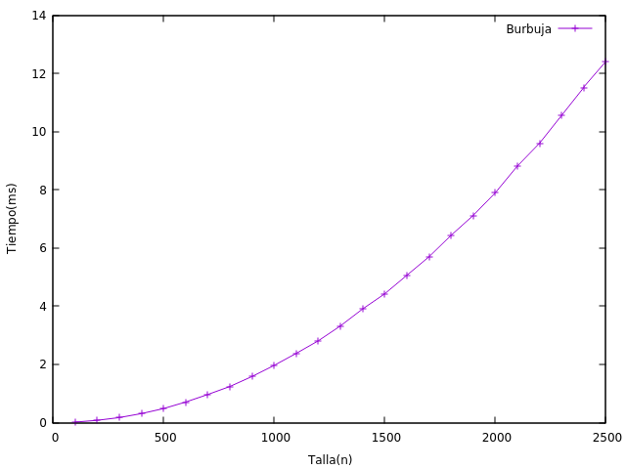
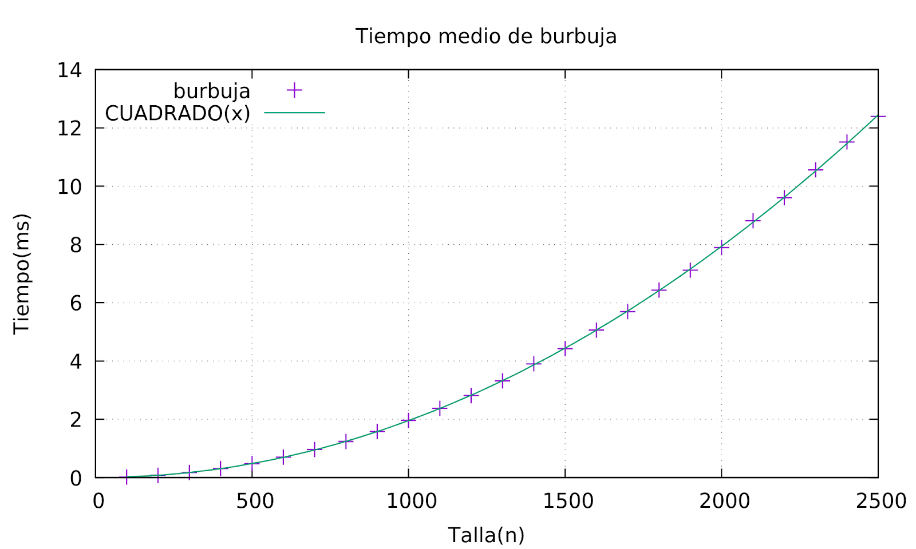
2.1 Burbuja
Consiste en comparar cada elemento con el siguiente e intercambiarlos si es necesario y repetirlo hasta que el vector esté ordenado

Slide 6
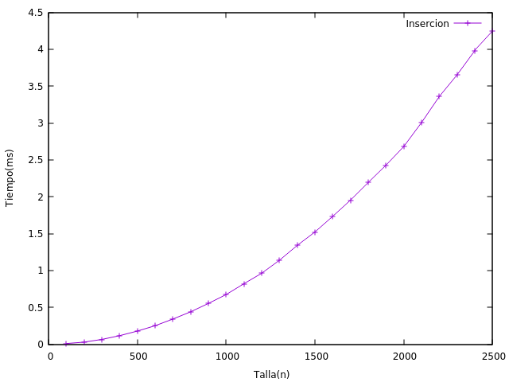
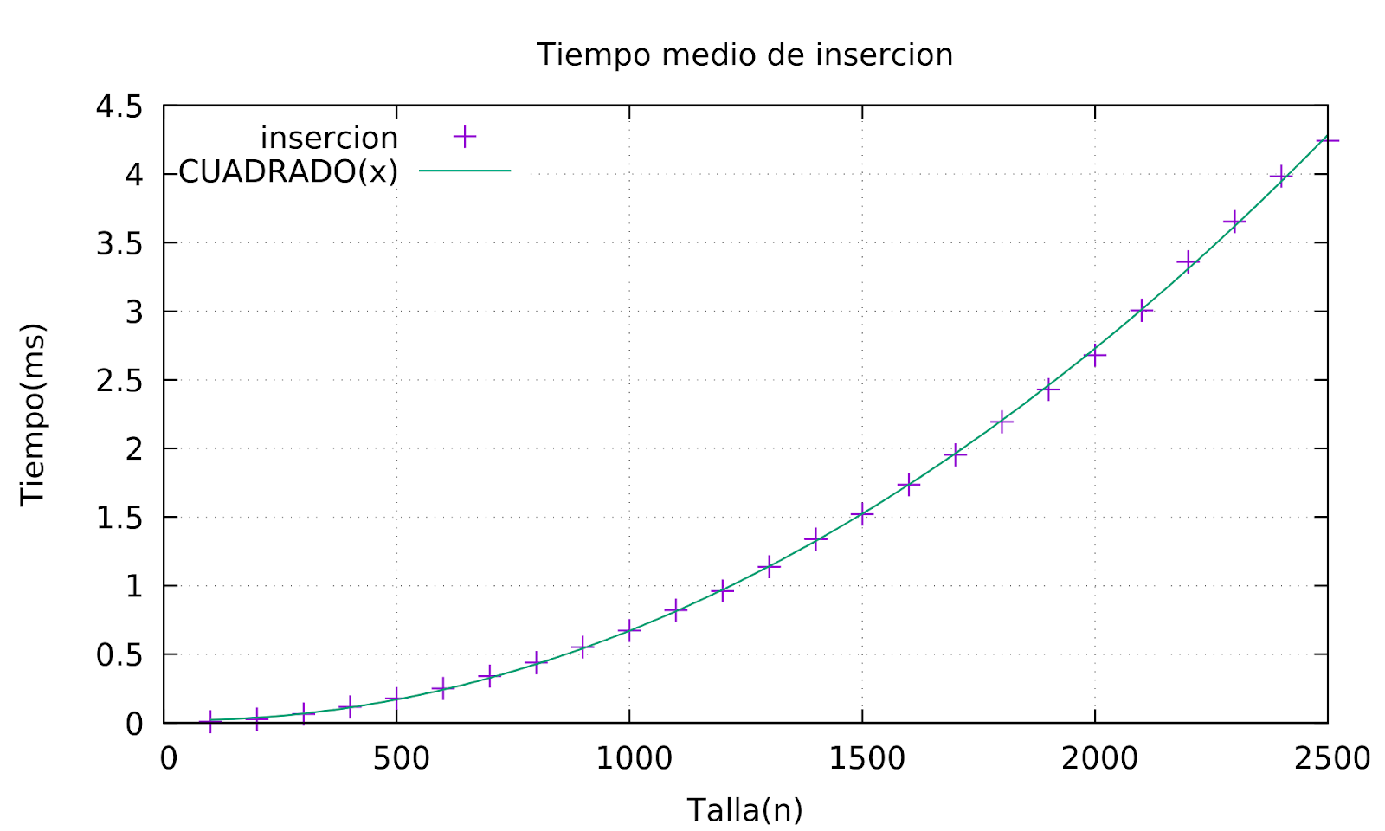
2.2 Inserción
Se seleccionan los elementos uno a uno de principio a fin de vector y se compara con los elementos anteriores, dejándolo en el sitio si es el mayor o poniéndose donde corresponda si no

Slide 7
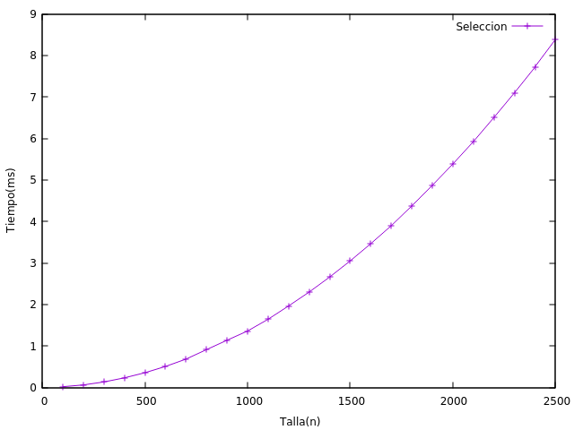
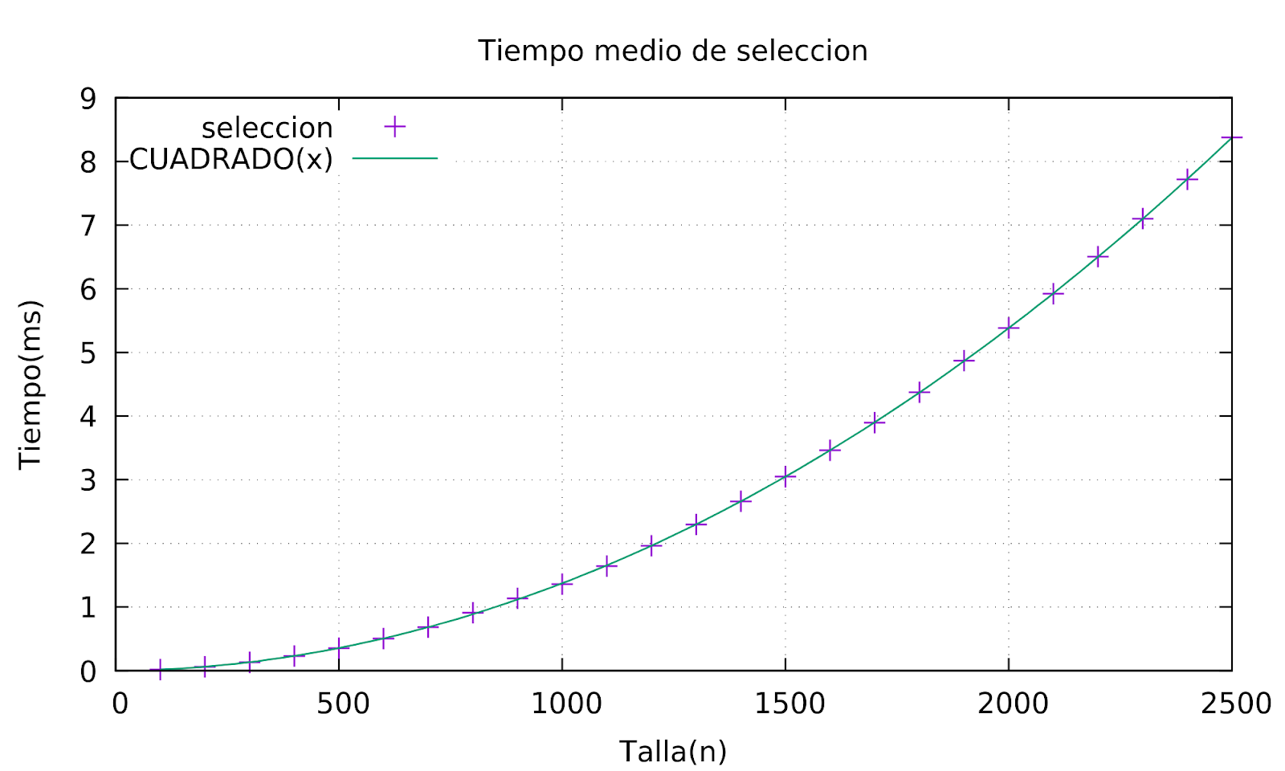
2.3 Selección
Consiste en buscar en cada iteración el menor elemento del vector y fijarlo en la menor posición. Se repite tantas veces como elementos halla en el vector.

Slide 8
3 Complejidad O(nlog(n))
Estos algoritmos tienen una mayor complejidad pero son más eficientes
Vamos a ver los siguientes algoritmos:
Heapsort
Mergesort
Quicksort

Slide 9
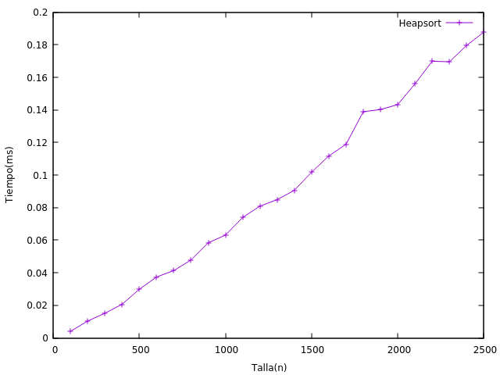
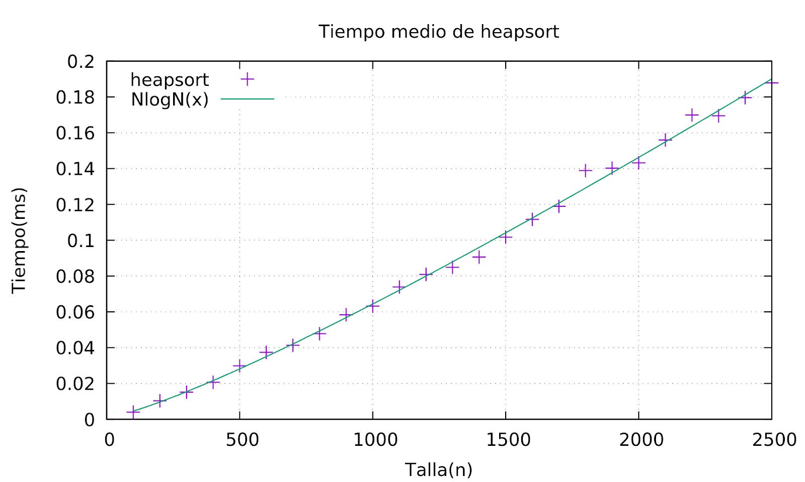
3.1 Heapsort
Este algoritmo coloca los elementos en una estructura de árbol y se establece que un “nodo” padre nunca debe ser menor que los hijos. Una vez hecho esto podemos asegurar que el nodo raíz, es el mayor elemento y podemos almacenarlo en la mayor posición del vector. Esta reordenación se realizará tantas veces como elementos tenga el vector.

Slide 10
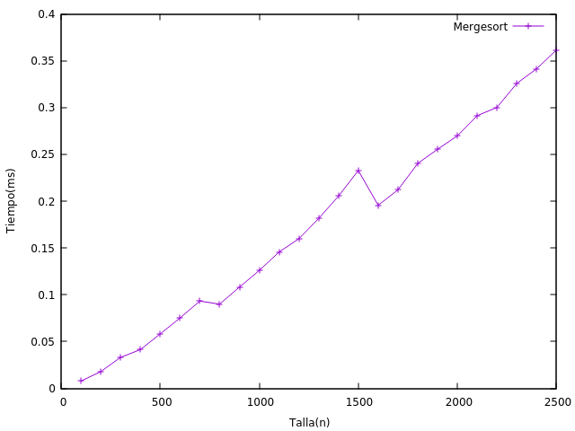
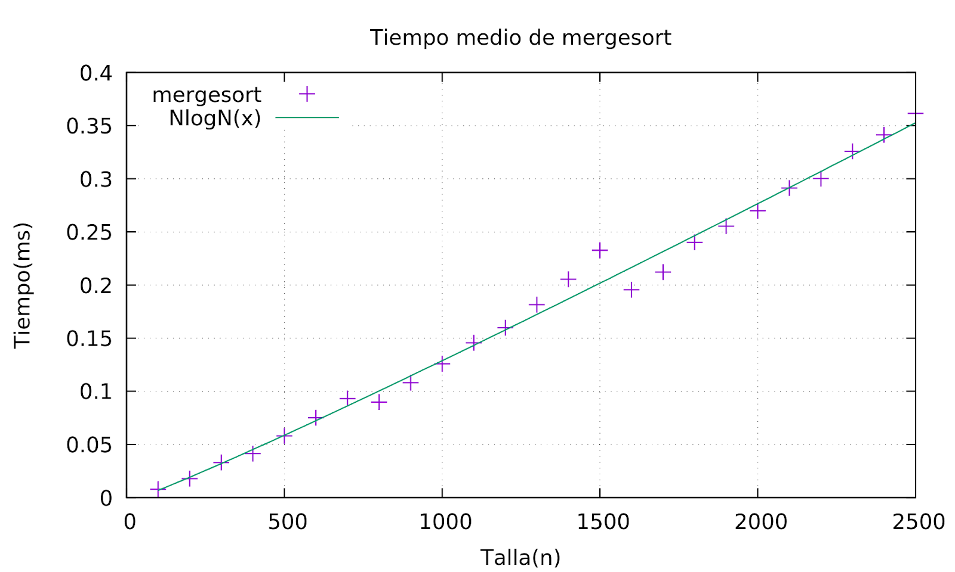
3.2 Mergesort
El vector inicial se divide en dos subvectores y se llama a la función de ordenación de forma recursiva. Cuando los están ordenados se llama a una función que va comparando los primeros elementos de cada subvector y colocándolos en su posición, aumentando el puntero y continuando hasta que el vector final ordenado.

Slide 11
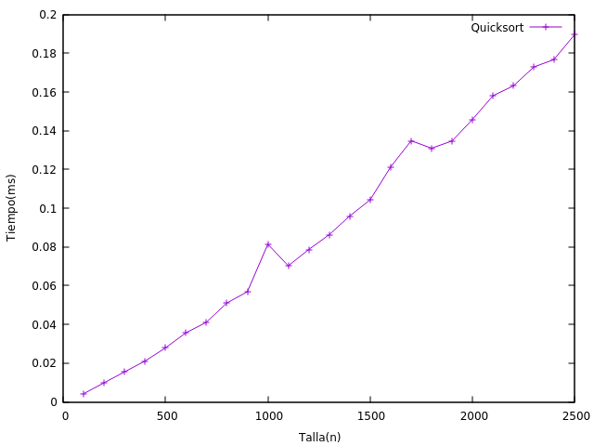
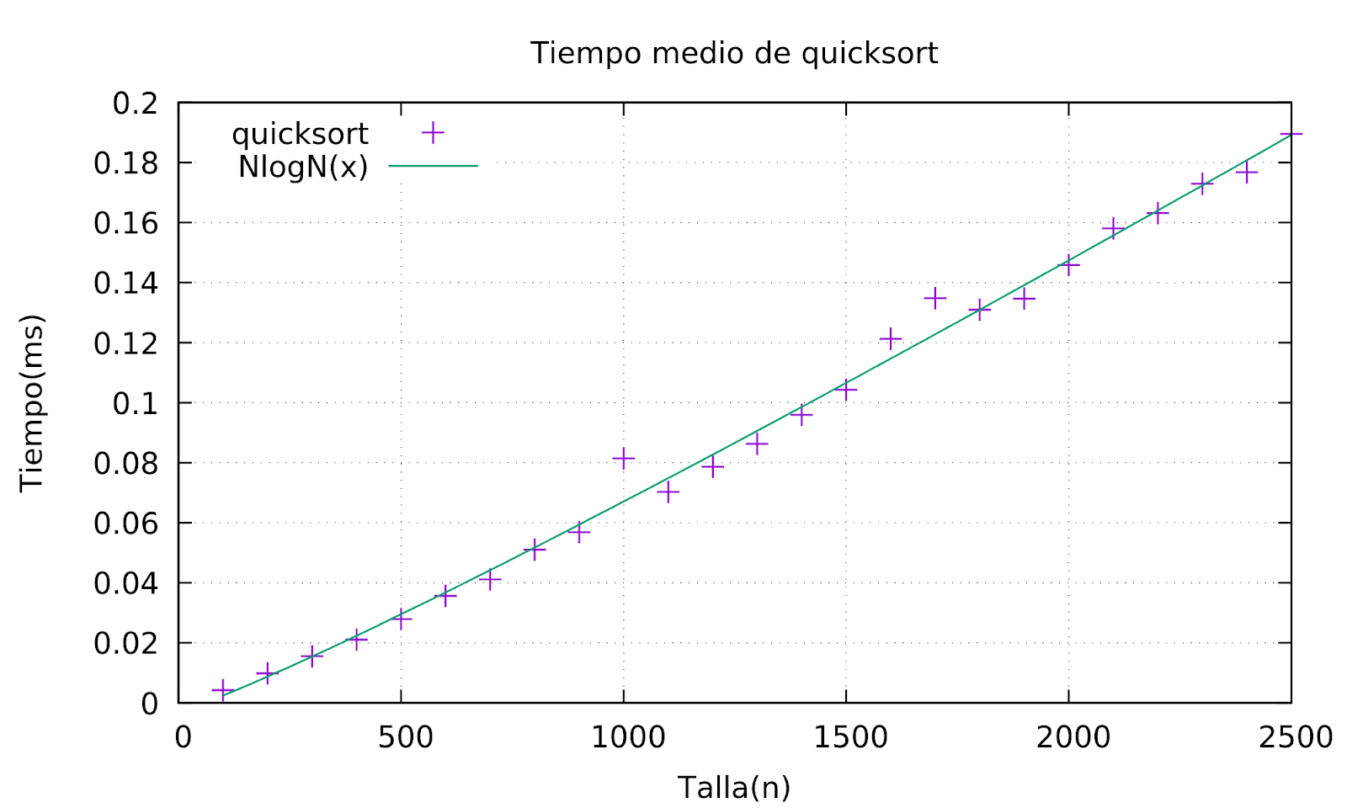
3.3 Quicksort
Para ordenar el vector decidimos mediante un criterio un elemento pivote a partir del cual deberemos cumplir la regla de que todo elemento a la izquierda del pivote debe ser menor y todo elemento a la derecha debe ser mayor a éste. Esto se realiza mediante llamadas recursivas al algoritmo Quicksort.

Slide 12
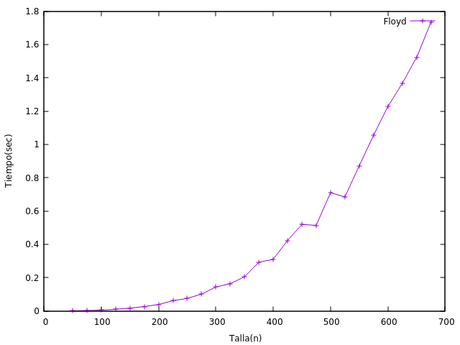
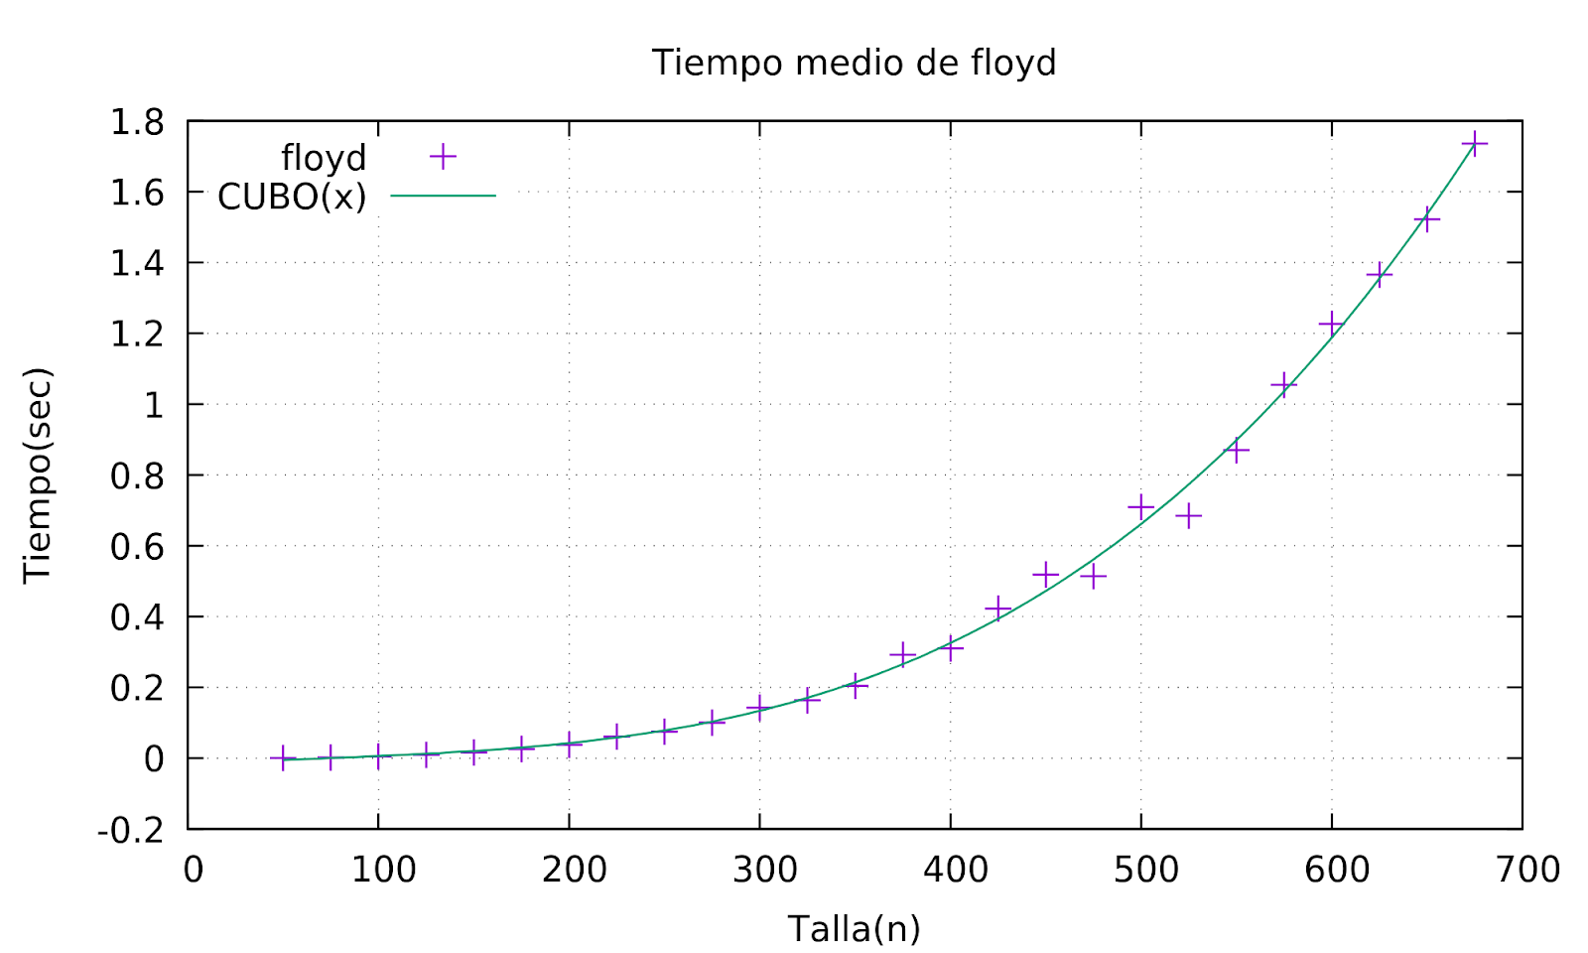
4 Floyd
Este algoritmo encuentra el camino mínimo entre dos vértices de un grafo ponderado mediante una matriz que crea y rellena. Calcula todos los caminos mínimos de los posibles vértices del grafo.

Slide 13
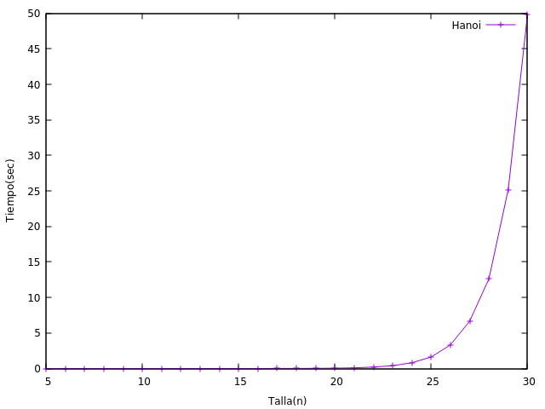
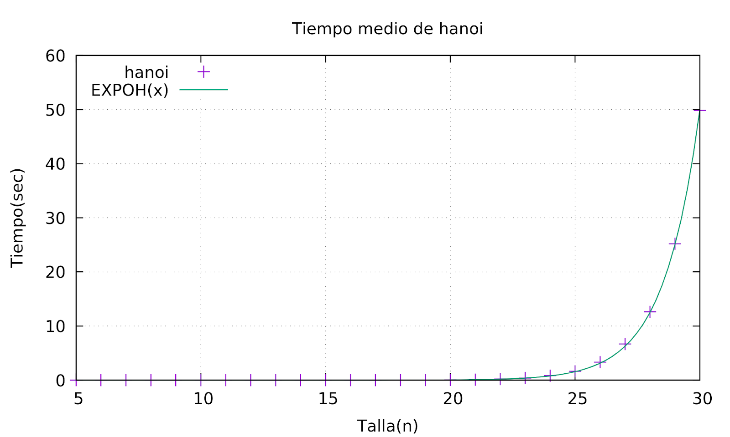
5 Hanoi
El algoritmo resuelve el problema de las torres de Hanoi de forma recursiva. La función se llama a sí misma dando el número de discos que se desean mover la columna en la que están dichos discos y la columna a la cual se desean llevar.

